Slide 1
과목_학년학기_단원 | suhi_h_0302_01
차시명 | 03 (세 자리 수)×(한 자리 수)를 계산해 볼까요(2)
파일명 | suhi_h_0302_01_0003
검토 | 담당
수학팀 | 박종민
문서 HISTORY
번호 | 버전 | 문서 작성일 | 내용 비고 | 작성자 (내선번호) | 검토자
1 | V 1.0 | 2022.06.08 | 문서 발생 | 박종민
2 | V 2.0 | 2022.06.08 | 1차 검토 및 수정 |  | 김예림
3
4
5
6
7
8
9
10
11

Slide 2
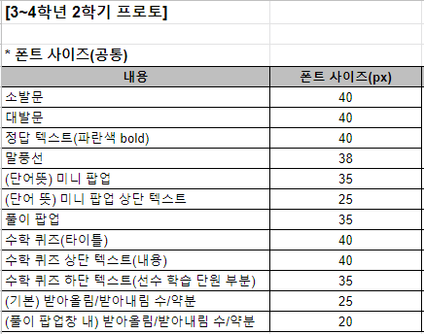
학습 단계 | 파일명 | 페이지 정보 | 프레임 수 | 자료 형태 (동영상, 애니메이션, 노래)
 | suhi_h_0302_01_0003.html | 수학 익힘 12~13쪽 | 1 | Html5
총 프레임 수 |  |  | 1

Slide 3


3-2
Θ Description & Function
[개념 정리 페이지]
좌우로 움직이는 화살표 사용.
말풍선 꼬리 위치 확인
정답 확인 버튼 없음.
개념 정리
1
2
3
4
5
6
1
 | 3 | 2 | 4
× |  |  | 3
 |  | 1 | 2
 | 3 | 2 | 4
× |  |  | 3
 |  | 1 | 2
 |  | 6 | 0
 | 3 | 2 | 4
× |  |  | 3
 |  | 1 | 2
 |  | 6 | 0
 | 9 | 0 | 0
 | 3 | 2 | 4
× |  |  | 3
 | 9 | 7 | 2
#1
#1
#1
#2
4×3＝12
20×3＝60
300×3＝900
#3

Slide 4


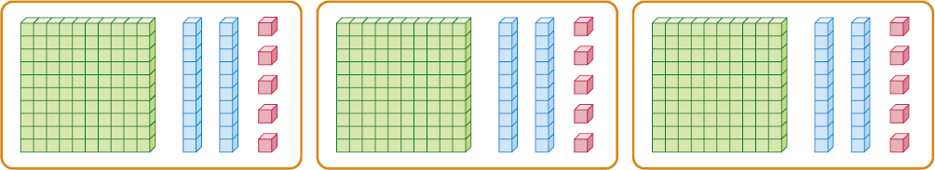



3-2
Θ Description & Function
풀이 확인 팝업창(다음 슬라이드)
답 칸 클릭하면 답 나타남. 정답 확인 버튼은 정답 가리기로 토글 됨.
개념 정리
1
2
3
4
5
6
수 모형을 보고 안에 알맞은 수를 써넣으세요.
125× ＝
3
375
#1
#2
삽화 파일명 | 1_2_1.png 한대희 3-2\app\resource\contents_sub\lesson01\ops\1\images\1_2

Slide 5
3-2
Θ Description & Function
[풀이 확인 버튼 클릭 시 나타나는 화면]
개념 정리
1
2
3
4
5
6
수 모형을 보고 안에 알맞은 수를 써넣으세요.
풀이
125× ＝
3
375
백 모형 1개, 십 모형 2개, 일 모형 5개씩 3묶음이므로 125×3＝375입니다.

Slide 6


3-2
Θ Description & Function
풀이 확인 팝업창(다음 슬라이드)
답 칸 클릭하면 답 나타남. 정답 확인 버튼은 정답 가리기로 토글 됨.
개념 정리
1
2
3
4
5
6
와 같이 계산해 보세요.
 | 1 | 4 | 8
× |  |  | 2
 |  | 1 | 6
 |  | 8 | 0
 | 2 | 0 | 0
 | 2 | 9 | 6
 | 2 | 1 | 6
× |  |  | 3
 |  | 1 | 8
 |  | 3 | 0
 | 6 | 0 | 0
 | 6 | 4 | 8
#1
#2

Slide 7
3-2
Θ Description & Function
[풀이 확인 버튼 클릭 시 나타나는 화면]
개념 정리
1
2
3
4
5
6
와 같이 계산해 보세요.
 | 1 | 4 | 8
× |  |  | 2
 |  | 1 | 6
 |  | 8 | 0
 | 2 | 0 | 0
 | 2 | 9 | 6
 | 2 | 1 | 6
× |  |  | 3
 |  | 1 | 8
 |  | 3 | 0
 | 6 | 0 | 0
 | 6 | 4 | 8
풀이
일의 자리, 십의 자리, 백의 자리 차례대로 각각 곱한 다음 더합니다.

Slide 8

3-2
Θ Description & Function
풀이 확인 팝업창(다음 슬라이드)
답 칸 클릭하면 답 나타남. 정답 확인 버튼은 정답 가리기로 토글 됨.
개념 정리
1
2
3
4
5
6
계산해 보세요.
 | 1 | 1 | 3
× |  |  | 5
 | 5 | 6 | 5
 | 2 | 1 | 7
× |  |  | 4
 | 8 | 6 | 8
346×2＝
692
#1
#2

Slide 9
3-2
Θ Description & Function
[풀이 확인 버튼 클릭 시 나타나는 화면]
개념 정리
1
2
3
4
5
6
계산해 보세요.
풀이
 | 1 | 1 | 3
× |  |  | 5
 |  | 1 | 5
 |  | 5 | 0
 | 5 | 0 | 0
 | 5 | 6 | 5
 | 2 | 1 | 7
× |  |  | 4
 |  | 2 | 8
 |  | 4 | 0
 | 8 | 0 | 0
 | 8 | 6 | 8
 | 3 | 4 | 6
× |  |  | 2
 |  | 1 | 2
 |  | 8 | 0
 | 6 | 0 | 0
 | 6 | 9 | 2
 | 1 | 3 | 4
× |  |  | 2
 | 2 | 6 | 8
 | 2 | 2 | 3
× |  |  | 3
 | 6 | 6 | 9
321×2＝
642

Slide 10

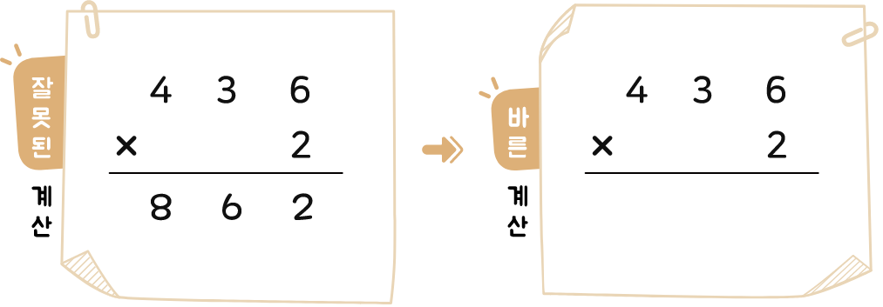


3-2
Θ Description & Function
풀이 확인 팝업창(다음 슬라이드)
답 칸 클릭하면 답 나타남. 정답 확인 버튼은 정답 가리기로 토글 됨.
삽화에 텍스트 직접 삽입.
화살표 약물 사용.
약물 사용.
개념 정리
1
2
3
4
5
6
잘못 계산한 곳을 찾아 까닭을 쓰고 바르게 계산해 보세요.
#3
1
 | 4 | 3 | 6
× |  |  | 2
 | 8 | 6 | 2
#4
 | 4 | 3 | 6
× |  |  | 2
 | 8 | 7 | 2
#5
까닭
일의 자리에서 올림한 수를 십의 자리 계산 결과에 더해야 합니다.
#1
#2
삽화 파일명 | 1_2_4.png / 1_2_4_01.svg 한대희 3-2\app\resource\contents_sub\lesson01\ops\1\images\1_2

Slide 11
3-2
Θ Description & Function
[풀이 확인 버튼 클릭 시 나타나는 화면]
화살표 약물 사용.
개념 정리
1
2
3
4
5
6
잘못 계산한 곳을 찾아 까닭을 쓰고 바르게 계산해 보세요.
풀이
1
1
 | 4 | 3 | 6
× |  |  | 2
 | 8 | 7 | 2
 | 4 | 3 | 6
× |  |  | 2
 |  | 1 | 2
 |  | 6 | 0
 | 8 | 0 | 0
 | 8 | 7 | 2
 | 4 | 3 | 6
× |  |  | 2
 | 8 | 6 | 2
 | 4 | 3 | 6
× |  |  | 2
 | 8 | 7 | 2
#1
#5
까닭
일의 자리에서 올림한 수를 십의 자리 계산 결과에 더해야 합니다.

Slide 12

3-2
Θ Description & Function
풀이 확인 팝업창(다음 슬라이드)
답 칸 클릭하면 답 나타남. 정답 확인 버튼은 정답 가리기로 토글 됨.
개념 정리
1
2
3
4
5
6
구슬이 한 상자에 124개씩 들어 있습니다. 3상자에는 구슬이 모두 몇 개 들어 있는지 구해 보세요.
372개
#1
#2

Slide 13
3-2
Θ Description & Function
[풀이 확인 버튼 클릭 시 나타나는 화면]
개념 정리
1
2
3
4
5
6
구슬이 한 상자에 124개씩 들어 있습니다. 3상자에는 구슬이 모두 몇 개 들어 있는지 구해 보세요.
풀이
372개
(3상자에 들어 있는 구슬 수)
＝(한 상자에 들어 있는 구슬 수)×3
1
 | 1 | 2 | 4
× |  |  | 3
 | 3 | 7 | 2

Slide 14

3-2
Θ Description & Function
풀이 확인 팝업창(다음 슬라이드)
답 칸 클릭하면 답 나타남. 정답 확인 버튼은 정답 가리기로 토글 됨.
개념 정리
1
2
3
4
5
6
안에 알맞은 수를 써넣으세요.
 | 2 | 2 | 4
× |  |  | 3
 | 6 | 7 | 2
#1
#2

Slide 15
3-2
Θ Description & Function
[풀이 확인 버튼 클릭 시 나타나는 화면]
개념 정리
1
2
3
4
5
6
안에 알맞은 수를 써넣으세요.
 | 2 | 2 | 4
× |  |  | 3
 | 6 | 7 | 2
풀이
4× 의 일의 자리가 2인 것은 4×3, 4×8입니다.
224×3, 224×8 중에서 계산 결과가 72인 것은 224×3＝672입니다.

